Slide 1













Slide 2





Slide 3


Slide 4


Slide 5
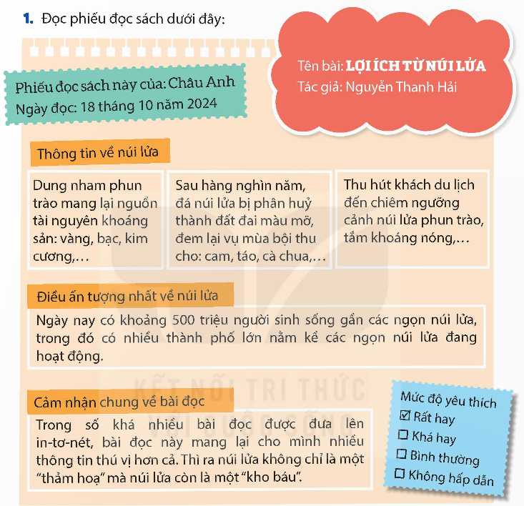

Đọc phiếu đọc sách dưới dây:

Slide 6

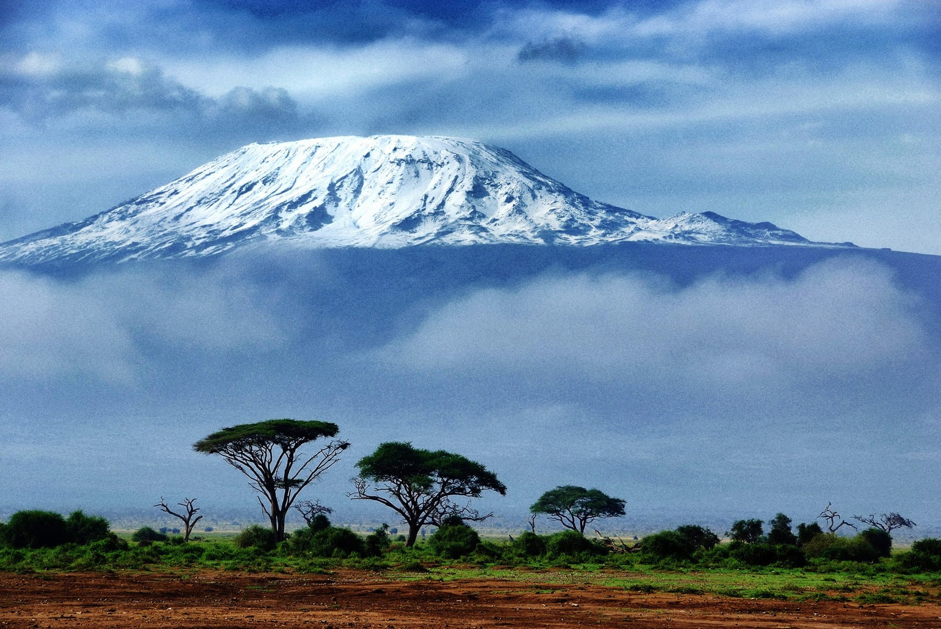
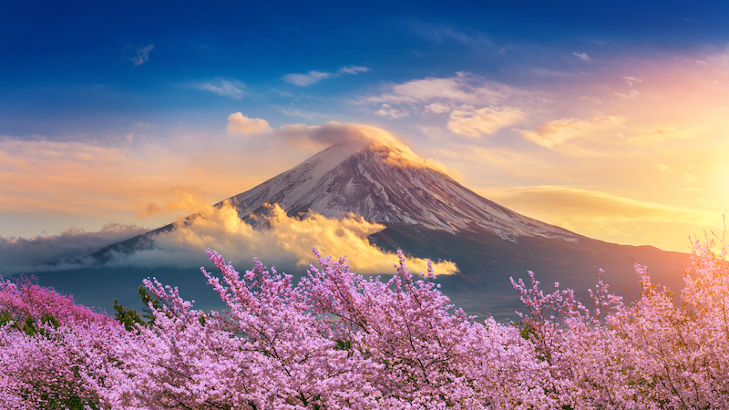
Đọc sách báo về núi, hang động, đại dương, các hành tinh trong hệ Mặt Trời,... hoặc hiện tượng trong thế giới tự nhiên (núi lửa phun trào, lốc xoáy, mưa đá,...).
“Núi Kilimanjaro: Hành trình đến đỉnh của châu Phi" của Audrey Salkeld và David Breashears.
“Núi Fuji: Biểu tượng của Nhật Bản" của Akihiko Kikuchi.

Slide 7
– Trên báo điện tử Kenh14 có bài báo về hiện tượng tự nhiên nhan đề: Haiyan được đánh giá là siêu bão mạnh nhất trong lịch sử nhân loại (Viết năm 2013)
Về cường độ, siêu bão Haiyan được đánh giá là cơn bão mạnh nhất trong lịch sử nhân loại, vượt qua cả những siêu bão khủng khiếp như Sandy hay Bopha. Haiyan có sức di chuyển nhanh hơn tốc độ của tàu hỏa siêu tốc.
Lịch sử thế giới đã từng ghi nhận rất nhiều những cơn bão có sức hủy diệt vượt xa thang đo cấp gió của nhiều quốc gia như trận siêu bão Katrina (2005), siêu bão Sandy (2012) hay siêu bão Bopha (Philippines)... Tất cả những trận siêu bão đi qua đều để lại những hậu quả to lớn về người và của, mà phải mất rất nhiều thời gian sau đó, người dân địa phương mới có thể phục hồi lại được phần nào sự tàn phá của thiên tai.
Tiêu biểu trong số những siêu bão gây kinh sợ của loài người là trận bão Katrina xảy ra vào năm 2005 tại Mỹ, tàn phá miền Đông Nam nước Mỹ và trở thành một trong những trận thiên tai gây tốn kém nhất trong lịch sử nước Mỹ. Với sức gió 280km/h, cơn bão khiến 1.833 người chết và gây thiệt hại 108 tỷ USD.

Slide 8


Slide 9




Viết phiếu đọc sách và dựa vào đó chia sẻ với các bạn những thông tin mà em đọc được.

Slide 10
Thầy cô in ra nhé!

Slide 11
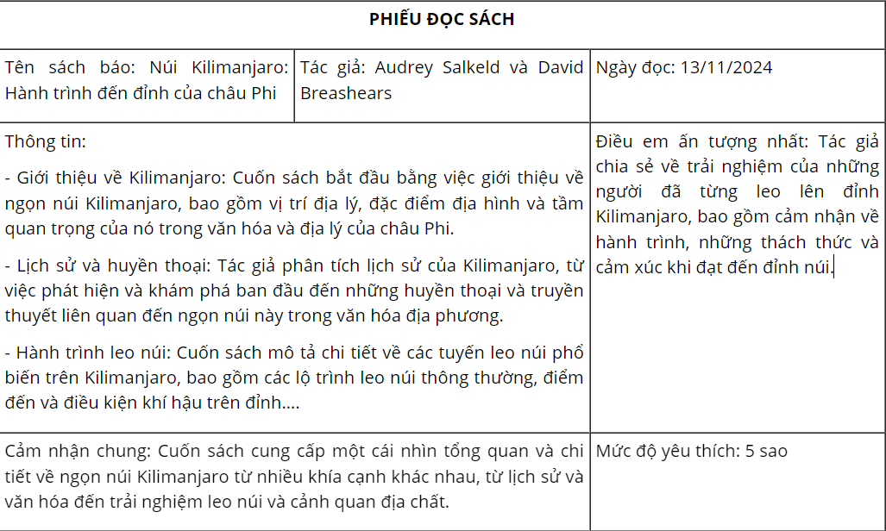

Slide 12

TIẾNG VIỆT 5

Slide 13


